Slide 1

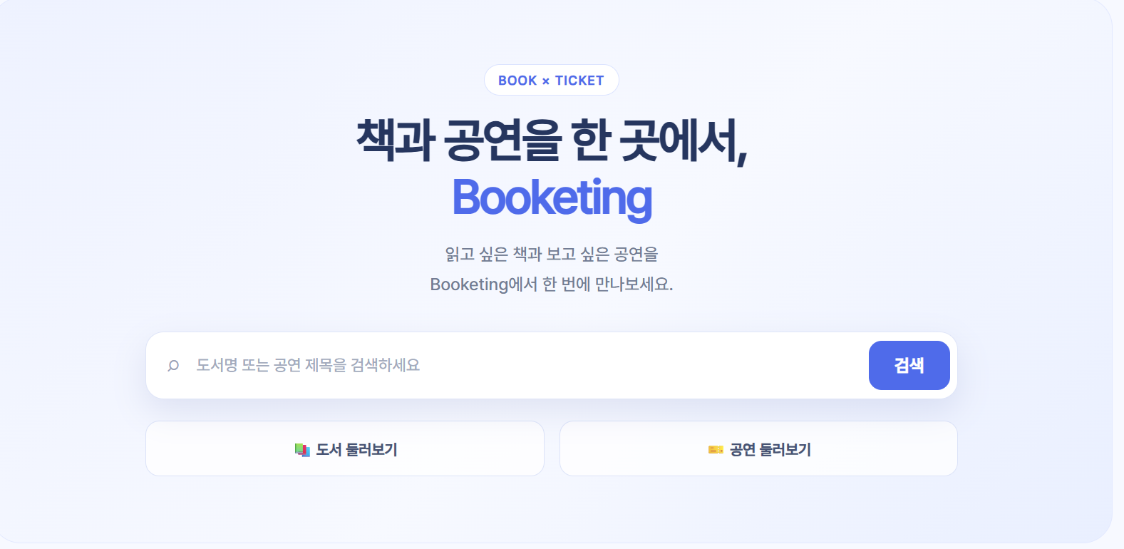
BOOKETING
책에서 공연까지, 하나의 서비스로 타이머 기능 중심의 티켓팅 및 도서 구매 서비스 구현
멀티캠퍼스 현대이지웰 Java 풀스택 개발자 아카데미 8회차
신현탁 반제윤 손유정

Slide 2


목 차
01
프로젝트 개요
프로젝트 배경 · 기획의도 · 목표
02
프로젝트 설계
사용자 흐름 · 팀원 소개 · 프로젝트 수행 절차 · DB 설계
03
개발 내용
적용 기술 · 주요 구현 기능 · 구현 영상
04
개발 후기 및 느낀점
기대효과· 보완 계획

Slide 3
01
프로젝트 개요
BOOKETING

Slide 4
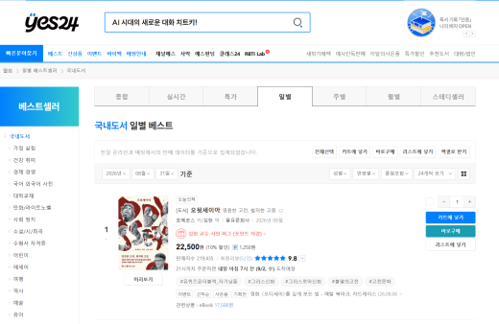
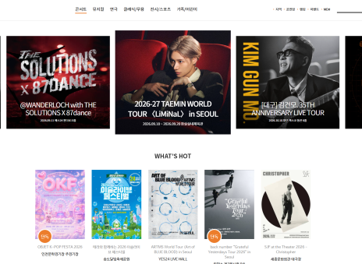
01
프로젝트 개요
프로젝트 배경
도서와 공연은 연관된 문화 콘텐츠지만, 탐색 ·구매 ·예매 흐름은 서로 분리
01
콘텐츠 탐색 단절
관련 도서와 공연을 사용자가 직접 별도로 탐색
02
연관 콘텐츠 활용 부족
원작 도서와 공연처럼 연결 가능한 콘텐츠를 서비스 안에서 활용하기 어려움
BOOK
TICKET
사용자는 도서와 공연을 각각 다른 화면에서 탐색하고 구매 · 예매 흐름도 별도로 진행해야 함

Slide 5
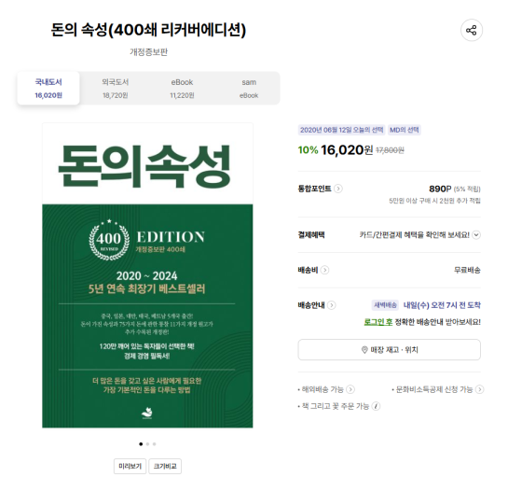
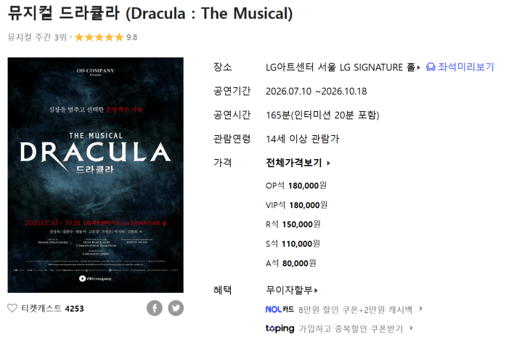
01
프로젝트 개요
프로젝트 배경
도서 탐색의 편의성과 공연 예매의 상태 관리를 하나의 서비스 경험으로 결합
[교보문고]
[인터파크]
도서 검색 · 상세 · 구매
도서명, 출판사, 가격 등 도서 정보 중심
공연 회차 · 좌석 예매
시간·좌석 상태 중심의 예매 흐름 제공

Slide 6

01
프로젝트 개요
프로젝트 기획 의도
Book + Ticketing의 의미를 지닌
도서 구매와 공연 예매를 하나의 흐름으로 연결한
문화 콘텐츠 통합 플랫폼
01 탐색 연결
02 구매,예매 흐름
03 상태 관리
도서와 공연을 같은 서비스 안에서 조회
장바구니 ·주문 ·좌석 선점 ·결제 흐름
미결제 ·중복 선점 · 환불 이후 상태 복구

Slide 7
02
프로젝트 설계
BOOKETING

Slide 8
02
프로젝트 설계
사용자 흐름
서비스 전체 흐름
회원가입/로그인
콘텐츠 탐색
상품 선택
결제
내역 확인
인증 기반 서비스 이용
도서 · 공연 조회
도서 또는 공연 선택
Toss Payments 연동
구매 · 예매내역
도서
도서 선택
장바구니
주문 생성
상세 정보 확인
수량 변경 · 삭제
재고 차감 · 결제 대기
공연
공연 선택
좌석 선택
예매 생성
회차 정보 확인
좌석 선택 · 선점
결제 완료 후 확정

Slide 9
02
프로젝트 개요
팀원 소개
신현탁(팀장)
반제윤
손유정
공연 / 예매
주문 / 결제
회원 / 도서
공연 조회·상세
공연 회차 및 좌석 예매 기능 구현
좌석 선점 및 예외 처리
도서 · 공연 장바구니
주문·결제 기능 구현
구매내역 및 환불 기능 구현
회원가입·로그인
도서 조회·상세 기능 구현
리뷰 기능 구현

Slide 10

02
프로젝트 설계
프로젝트 수행 과정
프로젝트 기간 2026.07~2026.09
1주
2주
3주
4주
5주
프로젝트 기획 및 주제 선정, 기획안 작성
요구사항 및 서비스 정책 정의, DB · ERD · API · 화면 설계
핵심 기능 구현(회원 · 도서 · 공연 · 결제 등)
5주
6주
7주
8주
9주
핵심 기능 구현(회원 · 도서 · 공연 · 결제 등)
배포· 발표 준비
기능 통합 · 통합 테스트
UI 개선

Slide 11
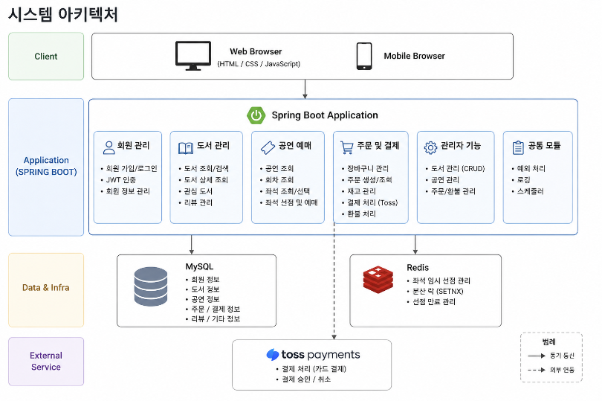
02
프로젝트 설계
프로젝트 구조

Slide 12
02
프로젝트 설계
DB 설계
도서 구매와 공연 예매라는 서로 다른 흐름을 회원·결제 구조로 연결하여 통합 서비스 형태로 설계
도서 도메인
공연 도메인
• book: 도서 정보·재고 • favorite_book: 관심 도서 • 도서 조회·상세 기능 기반
• performance: 공연 정보 • performance_schedules: 회차 • performance_reviews: 리뷰
member
회원/인증 기준
주문·결제 도메인
예매·좌석 도메인
• cart / cart_item: 장바구니 • book_order: 주문 상태 • payment / refund: 결제·환불 이력
• seats: 회차별 좌석 • reservations: 예매 정보 • performance_cart_item: 예매 전 선택

Slide 13
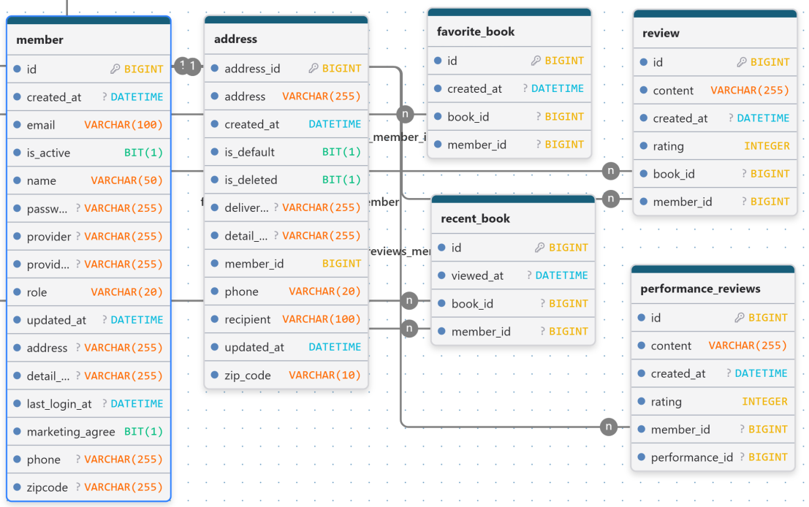
02
프로젝트 설계
DB 설계 ① 회원·공통 영역
회원 정보를 기준으로 관심 도서, 최근 본 도서, 리뷰, 배송지 등 사용자 활동 및 부가 정보를 분리하여 관리
member 회원 정보 및 인증 기준
회원 · 배송지 · 관심 · 리뷰 관계
address 회원 배송지 정보
favorite_book 관심 도서 저장
recent_book 최근 조회 도서 기록
review / performance_reviews 리뷰 데이터 관리

Slide 14
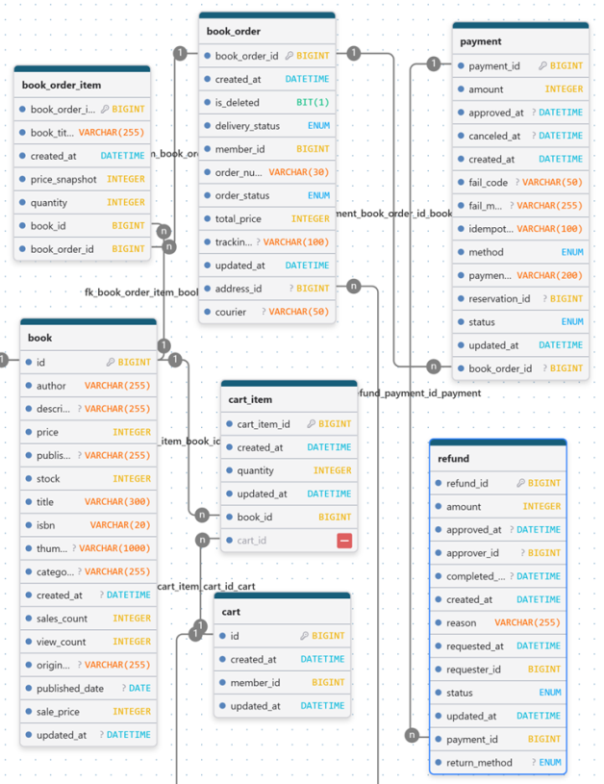
02
프로젝트 설계
DB 설계 ② 도서 구매·결제 영역
도서 구매 과정에서 재고, 주문 상태, 결제 결과, 환불 이력을 단계별로 관리
member 회원 기준 구매 요청
도서·결제·환불 관계
book 도서 정보·가격·재고 보관
cart / cart_item 장바구니 수량 변경·삭제
book_order 주문 생성 및 상태 관리
payment / refund 결제 결과와 환불 이력 분리

Slide 15
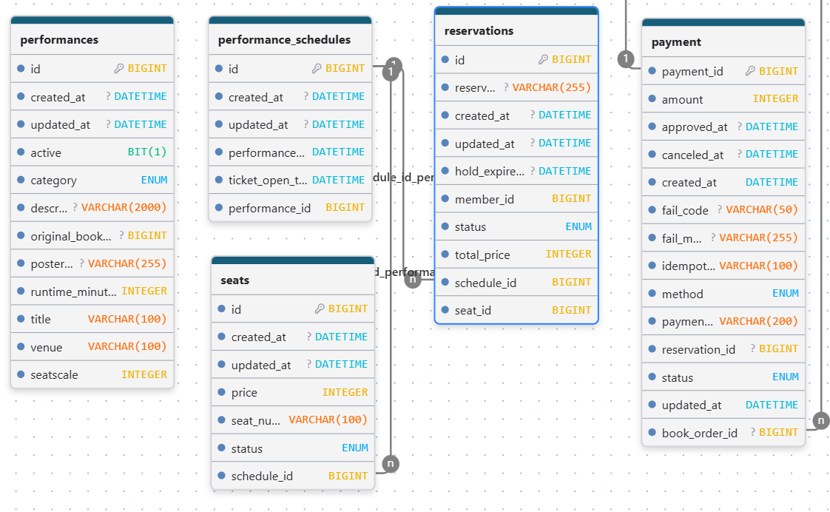
02
프로젝트 설계
DB ③ 공연 예매 영역
공연은 공연 정보, 회차, 좌석, 예매 정보를 분리하여 관리
performance 공연 기본 정보 관리
공연·회차·좌석·예매 관계
performance_schedules 공연 날짜·회차 정보 관리
seats 회차 별 좌석·가격·상태 관리
reservations 예매자·예매 상태 저장
payment 결제 완료 후 예매 확정

Slide 16
03
개발 내용
BOOKETING

Slide 17
























03
개발 내용
적용 기술
Frontend
Backend
DB
External API
Infra / Collaboration

Slide 18
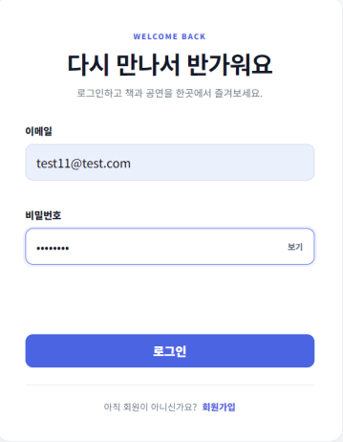
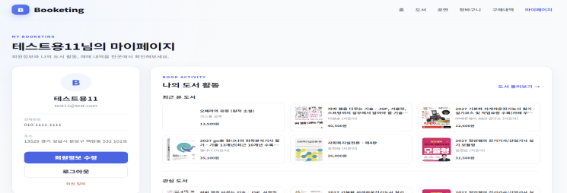
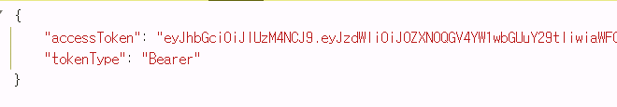
03
개발 내용
주요 구현 기능 ① 회원 인증·인가 및 권한 별 접근 제한
로그인 후 권한별 기능 제공
1
2
3
4
5
로그인 요청
이메일 / 비밀번호 입력
POST /members/login
사용자 인증
회원 조회
BCrypt 비밀번호 비교
탈퇴 회원 여부 확인
JWT 발급
Access Token 생성
Bearer 방식 반환
권한 확인
요청마다 JWT 검증
사용자·권한 조회
기능 제공
USER/ADMIN 구분
권한 별 화면 제공
로그인 화면
인증 후 마이페이지
JWT 발급

Slide 19
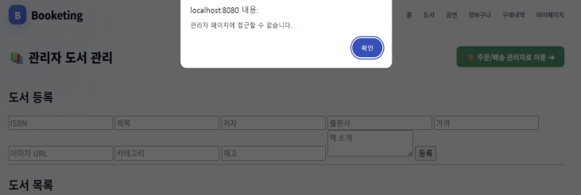
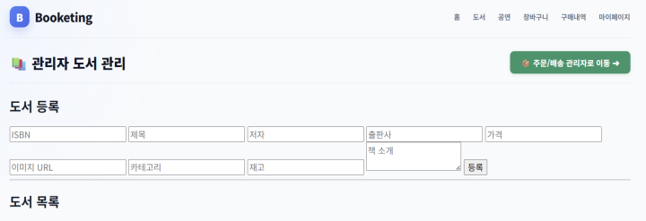
03
개발 내용
주요 구현 기능 ① 회원 인증·인가 및 권한 별 접근 제한
공개 · 사용자 · 관리자 기능 분리
공개 기능
일반 사용자 기능
관리자 전용
• 회원 가입 / 로그인 • 도서 / 공연 조회
마이페이지 · 회원정보 수정
관심 도서 / 최근 본 도서
장바구니 · 주문 · 예매 · 결제 · 환불
관리자 화면 접근
도서 / 공연 등록·삭제
주문 / 베송 관리
일반회원: 마이페이지 정상 접근
USER 권한 → 관리자 기능 접근 시 접근 차단
ADMIN 권한 → 관리자 기능 접근 가능

Slide 20
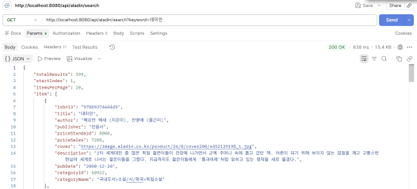
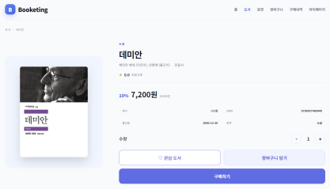
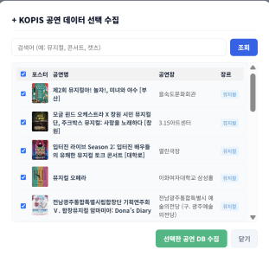
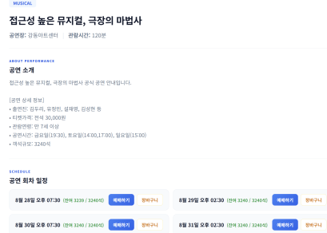
03
개발 내용
주요 구현 기능 ② 외부 Open API 연동 및 데이터 활용
데이터 수집과 서비스 반영
알라딘 API
KOPIS API
도서 데이터 수집
공연·회차·좌석 데이터 생성
키워드 기반으로 도서 정보를 조회하고, ISBN · 제목 · 저자 · 가격 등을 DB에 저장
공연 기간, 공연장, 포스터, 장르, 객석 수를 수집하고 회차와 좌석을 DB에 저장
API 검색 결과
도서 상세 화면
KOPIS 검색 결과
공연 상세 화면

Slide 21
03
개발 내용
주요 구현 기능 ② 외부 Open API 연동 및 데이터 활용
데이터 수집과 서비스 반영
알라딘 Open API와 KOPIS Open API를 연동하여 도서·공연 데이터를 수집하고 서비스 화면에 반영
알라딘 API
서비스 DB
KOPIS API
도서 데이터
검색·상세·구매 기반
book / performance
schedule / seats
공연 데이터
회차·좌석 생성 기반
수집 항목
수집 항목
ISBN · 제목 · 저자 · 출판사 · 가격 · 표지 · 카테고리
외부 API 응답 → 데이터 가공 → DB 저장
공연명 · 공연장 · 포스터 · 장르 · 공연기간 · 객석수
활용 화면
생성 결과
도서 검색 / 목록 / 상세 / 구매 화면
공연 DB 저장 + 회차·좌석 자동 생성

Slide 22
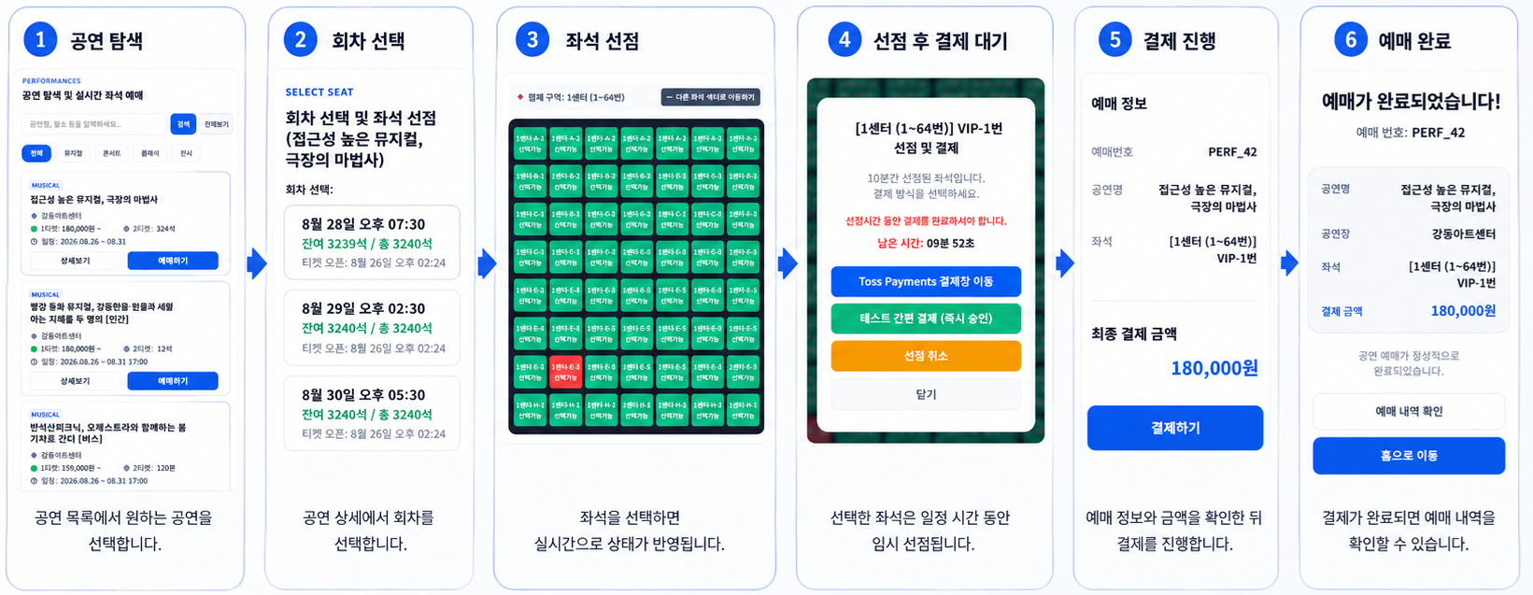
03
개발 내용
주요 구현 기능 ③ 공연 좌석 선점 및 실시간 상태 관리
사용자 예매 흐름

Slide 23
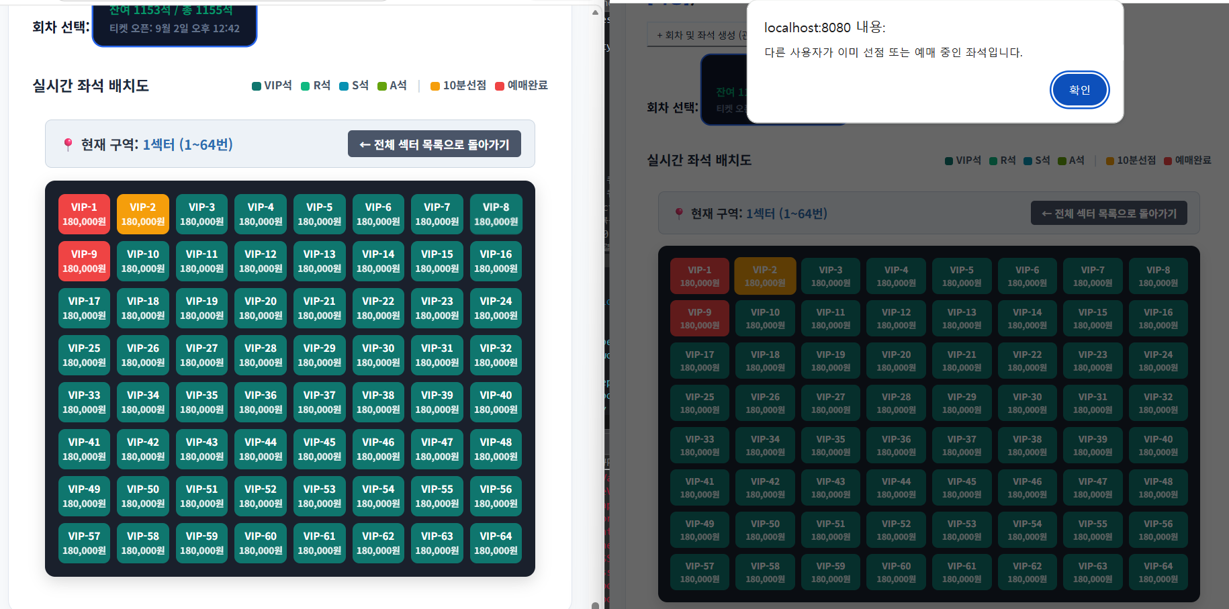
03
개발 내용
주요 구현 기능 ③ 공연 좌석 선점 및 실시간 상태 관리
선점중인 좌석을 선택한다면?
좌석 선택 시 DB 상태를 확인하고, Redis에 선점 정보를 저장하여 제한 시간 동안 좌석을 보호

Slide 24
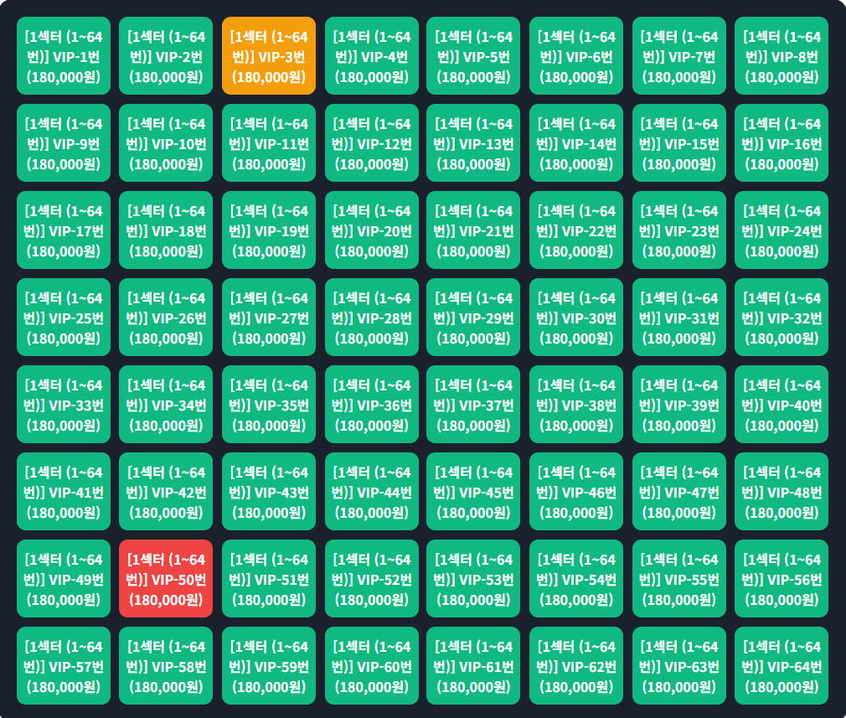
03
개발 내용
주요 구현 기능 ③ 공연 좌석 선점 및 실시간 상태 관리
선점 처리
좌석 선택 시 DB 상태를 확인하고, Redis에 선점 정보를 저장하여 제한 시간 동안 좌석을 보호
1
2
3
4
상태 조회
AVAILABLE 좌석만 선택 가능
HELD / RESERVED 좌석은 선택 차단
Redis 선점 요청
Redis에 선점 정보 저장
TTL 10분
동일 좌석 선점 요청 차단
선점 가능 검증
회차·좌석 소속 일치
티켓 오픈 시간 확인
HELD / RESERVED 차단
DB 상태 동기화
좌석 AVAILABLE → HELD
예매 HELD 생성
중복 선점 방지
상태 차단
Redis + DB 상태 검증
HELD / RESERVED 좌석 선택 불가

Slide 25
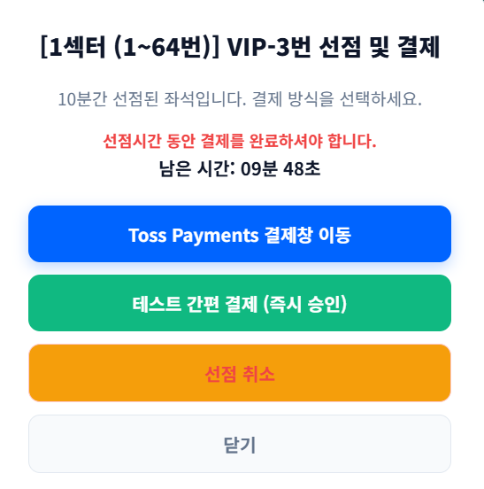
03
개발 내용
주요 구현 기능 ③ 공연 좌석 선점 및 실시간 상태 관리
선점 이후 상태 전환
1
2
3
완료
4
5
좌석 선점
Redis TTL 10분 결제 대기 상태
결제 진입
사용자·회차·좌석 정보로
선점 요청 전송
결제
예매 확정
좌석 SOLD
예매내역 저장
내역 확인
마이페이지에서
예매 정보 확인
4
5
시간 만료 / 선점 취소
TTL 만료 또는 사용자가 취소하면
선점 정보 삭제
좌석 복구
좌석 상태를 선택 가능으로 전환
다른 사용자 예매 가능

Slide 26
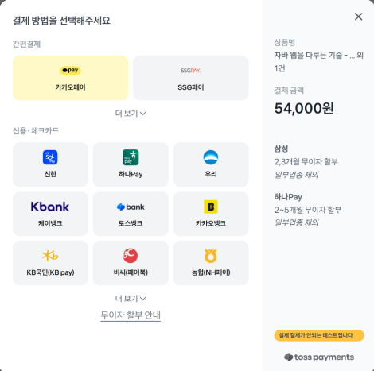
03
개발 내용
주요 구현 기능 ④ 도서 주문 생성 및 미결제 자동 취소
도서 결제 과정과 미결제 자동 취소
1
2
3
4
5
도서 선택
장바구니에서 주문할 도서 선택
배송 정보 입력
수령인 · 연락처 · 주소 입력
결제하기 클릭
주문 생성
재고 차감
Toss 결제창 진입
PAYMENT_PENDING 결제 대기 상태
결제 성공
PAID 주문 완료
5
자동 취소 처리
결제창 이탈 · 미결제 상태 15분 누적 시 주문 자동 취소 및 재고 복구
15분 미결제
Scheduler 확인 → CANCELLED → 차감된 재고 복구

Slide 27
03
개발 내용
주요 구현 기능 ⑤ 결제 안정성 및 상태 관리
결제 방어
1
2
3
4
5
사용자
로그인 사용자 확인
본인 주문·예매만 허용
결제 가능 상태 확인
금액·상태 검증
서버 저장 금액과 비교
도서 PAYMENT_PENDING 상태 확인
공연 HELD·만료 여부 확인
중복·멱등성
paymentKey 중복 검사
완료된 주문에는 Idempotency-Key 적용
승인 결과 재검증
Toss 응답 orderId 확인
amount·paymentKey 재확인
DB UNIQUE
payment_key UNIQUE
idempotency_key UNIQUE
Toss 승인 후 DB 저장 실패 시 자동 취소

Slide 28
03
개발 내용
주요 구현 기능 ⑤ 결제 안정성 및 상태 관리
결제 처리 흐름
결제 처리 흐름
1
2
3
4
5
6
요청 수신
POST /api/payments
로그인 사용자 확인
주문/예매 번호 형식 검증
사전 검증
로그인 사용자 확인
주문/예매 번호 형식 검증
서버 금액과 요청 금액 일치 확인
중복 방어
동일 paymentKey 처리 여부 확인
동일 주문/예매의 DONE 결제 존재 여부 확인
Toss 승인
Idempotency-Key 생성
Toss confirm API 호출
네트워크 재시도 시 중복 승인 방지
승인 재검증
orderId, amount, payment Key와 Toss 응답과 서버 데이터 재비교
저장 확정
Payment 저장
도서 주문 완료 / 공연 예매 확정
승인 성공
승인 후 서버 처리 실패
Payment 저장 → 주문 완료 / 예매 확정
Toss 자동 취소 호출 → 결제 금액 환불

Slide 29
03
개발 내용
주요 구현 기능 ⑤ 결제 안정성 및 상태 관리
중복 결제를 어떻게 방어하는가?
중복 결제 방어
네트워크 재시도
더블클릭
브라우저 탭 2개
응답 수신 전 새로고침
결제하기 버튼 연속 클릭
양쪽 successUrl 트리거
Application
Toss
Database
paymentKey 중복 검사
주문/예매 DONE 결제 존재 여부 확인
Idempotency-Key 전달
동일 승인 요청 중복 방지
payment_key / idempotency_key UNIQUE
동시 요청도 최종 1건만 저장

Slide 30
03
개발 내용
테스트 – 종합 테스트
좌석 생명주기 및 예외 통합 검증
여러가지 테스트 코드를 기반으로 검증
테스트 조건
도서·공연 E2E 구매 통합 흐름
좌석 선점 생명주기 (선점 - 만료 - 취소 - 확정)
10가지 예외사항
결과
단위 및 통합 테스트 전 항목 성공
의미
정상 비즈니스 흐름과 데이터 정합성 검증

Slide 31
03
개발 내용
테스트 – 좌석 선점 동시성 검증
좌석 선점 동시성 테스트
동시에 요청해도 최종 선점은 1건만 해용되는지 검증
50 Requests
1 SUCCESS
선점 성공 1건
49 FAIL
선점 실패 49건
테스트 조건
50명의 사용자가 동일 좌석에 동시에 선점 요청
결과
같은 좌석에 대한 요청은 1건만 성공하고 나머지 49건은 실패
의미
동시 접근 상황에서도 좌석 중복 선점이 발생하지 않음

Slide 32

03
개발 내용
시연 영상

Slide 33
04
개발 후기 및 느낀점
BOOKETING

Slide 34
04
개발 후기 및 느낀점
향후 개선 사항 및 기대 효과
도서와 공연을 하나의 서비스에서 연결하여 사용자 편의성을 높이고, 실제 서비스로 확장 가능한 구조를 구현
01
통합 사용자 경험
02
실서비스형 상태 관리
03
확장 가능 구조
도서 구매와 공연 예매를 하나의 플랫폼에서 제공
사용자가 여러 서비스를 이동하지 않고 문화 콘텐츠를 이용할 수 있도록 구성
도서와 공연을 연계한 통합형 서비스로 확장 가능
조회부터 구매·예매·결제까지 하나의 흐름으로 제공
구매내역과 예매내역을 한 서비스에서 관리
반복적인 서비스 이동과 탐색 과정을 줄여 이용 편의성 향상
도서·공연 외 다양한 문화 콘텐츠를 추가할 수 있는 형태로 구성
기존 주문·예매 흐름을 기반으로 추천, 알림 등 확장 가능

Slide 35
04
개발 후기 및 느낀점
향후 보완 계획
좌석 배치 UI
보완 계획
공연장마다 좌석 수와 구조가 달라 하나의 고정된 좌석 배치를 적용하기 어려움 특히 대형 공연장은 수천 석 규모라 모든 좌석을 한 화면에 표시할 경우 가독성과 조작성이 떨어짐
공연장별 좌석 배치 정보를 별도로 관리하고, 구역·등급 단위로 먼저 좌석 수와 잔여석을 표시 이후 선택한 구역 내부에서 세부 좌석을 조회하도록 단계적으로 구성해 실제 공연장 구조에 가까운 UI로 개선
미결제 주문 스케줄러
보완 계획
현재 스케줄러가 일정 주기로 만료된 주문을 조회해 자동 취소 및 재고 복구를 수행
주문이 대량으로 누적될 경우 한 번의 실행에서 많은 주문과 재고 데이터를 동시에 처리하여 DB 부하가 커질 가능성이 있음
만료 주문을 한 번에 모두 처리하지 않고 페이지 또는 일정 건수 단위로 나누어 순차 처리
대량 주문 발생 상황에서도 한 번의 트랜잭션과 DB 접근량을 제한해 서버 부하를 분산하도록 개선

Slide 36
04
개발 후기 및 느낀점
향후 보완 계획
도서 · 공연 콘텐츠 연결
보완 계획
현재 도서와 공연의 연계 데이터가 제한적이며 일부 콘텐츠는 직접 연결 정보를 등록하는 방식으로 구성
데이터가 증가할 경우 모든 연관 관계를 수동으로 관리하기 어렵고 새로운 콘텐츠가 추가될 때마다 별도 작업이 필요
도서 제목, 공연명, 원작 정보, 작가명 등의 키워드를 활용해 연관 가능성이 높은 콘텐츠를 자동으로 탐색
매칭된 후보를 관리자에서 확인·승인하는 방식으로 확장하여 연계 데이터 관리의 자동화와 정확성을 함께 확보
대기열 시스템
보완 계획
Redis로 락으로 중복요청을 막지만 탈락한 사용자의 지속적인 요청이나 많은 사용자가 한꺼번에 들어오는 겨우에 중복 요청이 많아지고 사용자 경험이 나빠질 가능성이 높음
Zset기반 대기열을 도입하여 티켓 오픈 시 사용자를 대기열에 투입하고 서버 처리 한도에 맞춰 입장시키는 구조로 변경

Slide 37
THANK YOU
BOOKETING — 책에서 공연까지, 하나의 서비스로
Q&A

